Slide 1
Francouzská kinematografie od roku 1959 do současnosti
FAV334 4. 4. 2019
Mgr. Šárka Gmiterková, Ph. D.

Slide 2
Události roku 1968
Únor 1968 – ministr kultury André Malraux odvolává z pozice ředitele Cinemathéque Henri Langloise >> vzniká „Výbor na obranu cinematéky
  Po sérii protestů rozhodnutí v dubnu odvoláno
Stávky v květnu 1968 >> 1) proti válce ve Vietnamu 2) proti monolitickým mediálním strukturám 3) proti vzdělávacímu systému
Filmaři využívají neformální sítě vytvořené na obranu Langloise a vytvářejí uskupení nazvané „Etats Generaux du Cinéma“ (asi 1500 členů) >> volání po systémové změně kinematografie

Slide 3
Kinematografie 60. a 70. let 1)
1) druhá generace filmařů spojená s Cahiers du Cinema:
  Jean Eustache (Le père Noël a les yeux bleus, 1967; autor klíčového díla Maminka a děvka (1973) – Serge Daney: testament generace května 68
  Luc Moullet (Brigitte et Brigitte, 1966; Les Contrebandières 1968)
  Barbet Schroeder (More, 1969)
V 70.letech debutují filmaři, kteří se nadlouho stanou trvalou součástí francouzského filmu – Alain Corneau, Philippe Garrel, Maurice Pialat, Bertrand Tavernier – otevřená distance od nové vlny díky spolupráci se scenáristy Jeanem Aurenchem a Pierrem Bostem
2) starší generace režisérů v 60.letech vytvořila jedny ze svých nejsilnějších děl (Jean-Pierre Melville, Jean Rouch – Kronika jednoho léta s Edgarem Morinem, Robert Bresson – A co dále, Baltazare, 1966, Muška, 1967)

Slide 4
Kinematografie 60. a 70. let 2)
3) starší generace spojená s tradicí kvality – Jean Delannoy, René Clair, Henri Verneuil a další >> společně točí povídkový film Francouzka a láska (1960) >> snaha oslovit a zaujmout mladší generaci diváků a navázat spolupráci s mladšími herci
4) mladší generace debutantů, kteří se pohybovali v žánrové a komerční kinematografii
  Jacques Deray (dobrodružné – Rififi v Tokiu, 1963, dramata – Bazén, 1969, Borsalino, 1970)
  Tvůrci, které čekala dlouhá kariéra ve filmovém průmyslu (Costa-Gavras , Claude Berri – komedie Pepe a Claude, 1967, později známý jako producent a režisér hlavně heritage filmů – Jean od Floretty, Manon od pramene, Germinal) a Claude Lelouch (romantická vztahová dramata, Muž a žena, 1966 – držitel Zlaté palmy a dvou Oscarů)

Slide 5
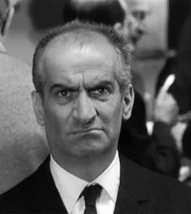
Divácky nejúspěšnější filmy 60. let
Pravda (1960, r. Henri-Georges Clouzot)
Knoflíková válka (1962, r. Yves Robert)
Smolař (1965, r. Gérard Oury)
Velký flám (1966, r. Gérard Oury)
Četník v New Yorku (1965, r. Jean Girault)
Četník se žení (1968, r. Jean Girault)
Senzační prázdniny (1967, r. Jean Girault)
La Cuisine au beurre (1963, r. Gilles Grangier)
Oskar (1967, r. Édouard Molinaro)

Slide 6
Komedie a dokument
(70. léta)
Na pole filmové komedie v 70. letech vstupuje nová generace herců, spojená s menšími divadelními scénami >> výrazný otisk do výsledné struktury a podoby filmů (např. Buzíci, r. Bertrand Blier)
vzestup dokumentárního filmu, který otevírá dosud tabuizovaná témata, např. Lítost a soucit (1969, r. Marcel Ophuls) >> nabourává mýtus o hrdinném odboji Francouzů za okupace

Slide 7
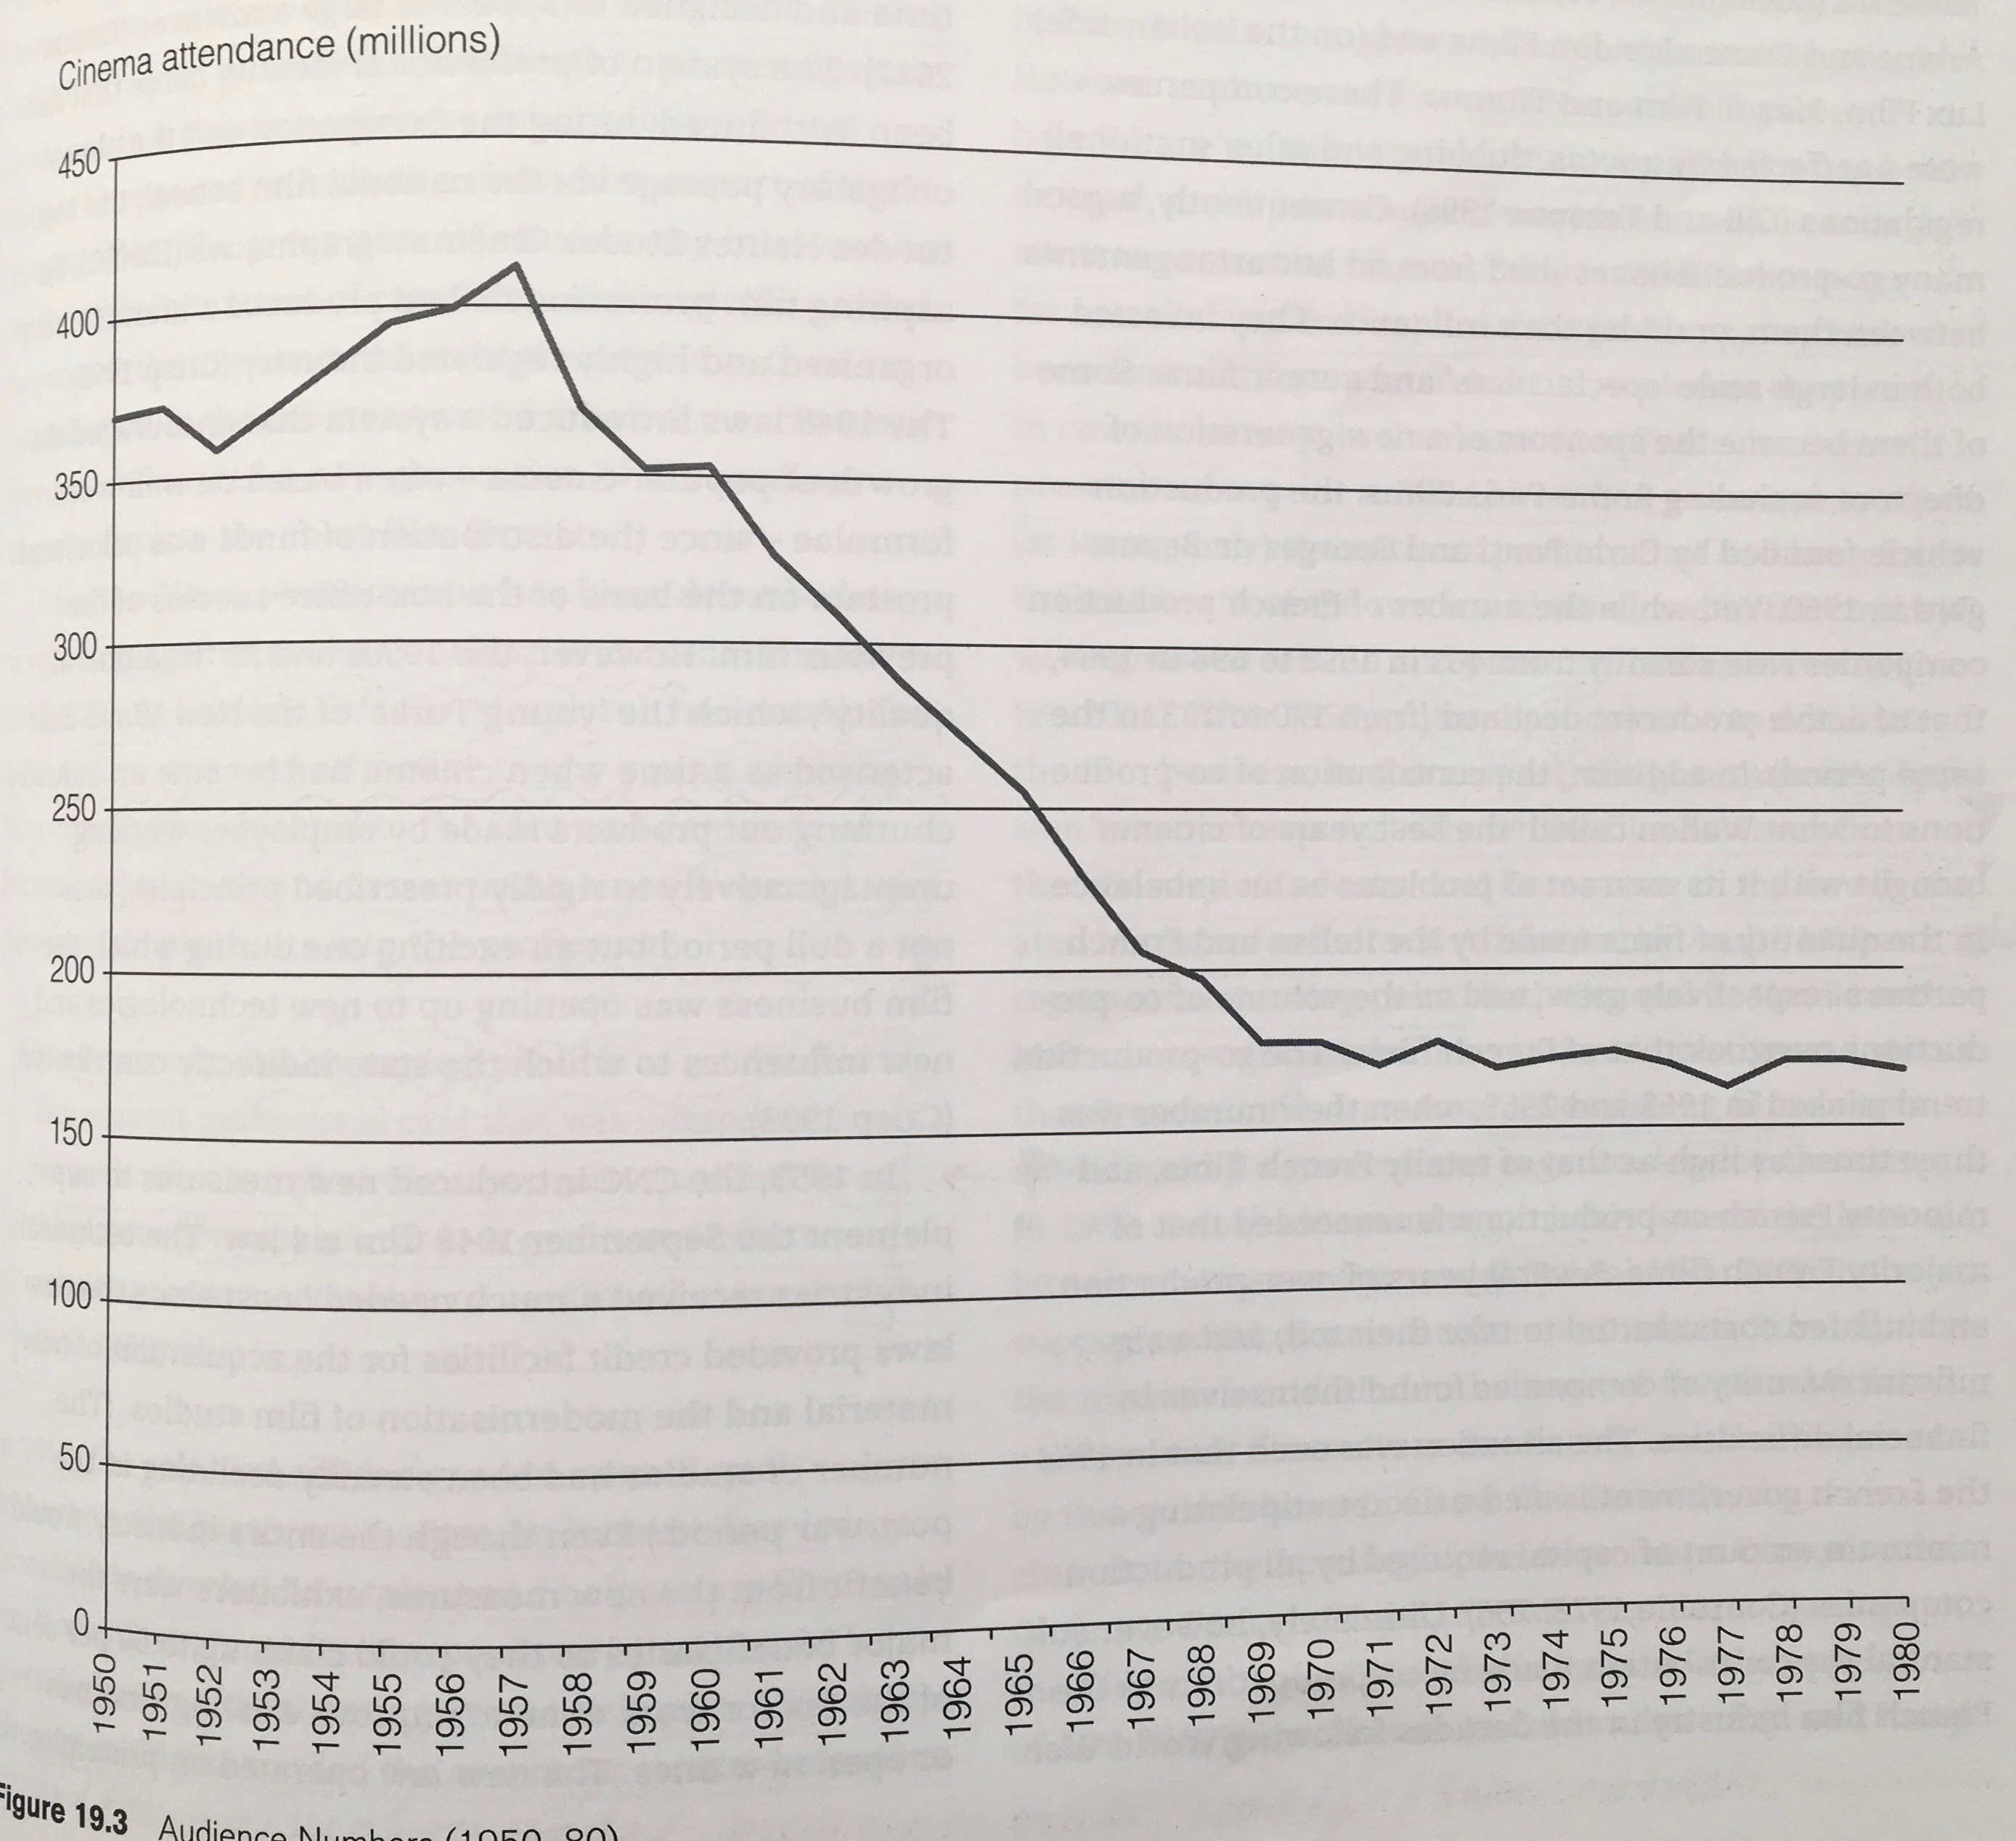
Návštěvnost kin (1950–1980)

Slide 8
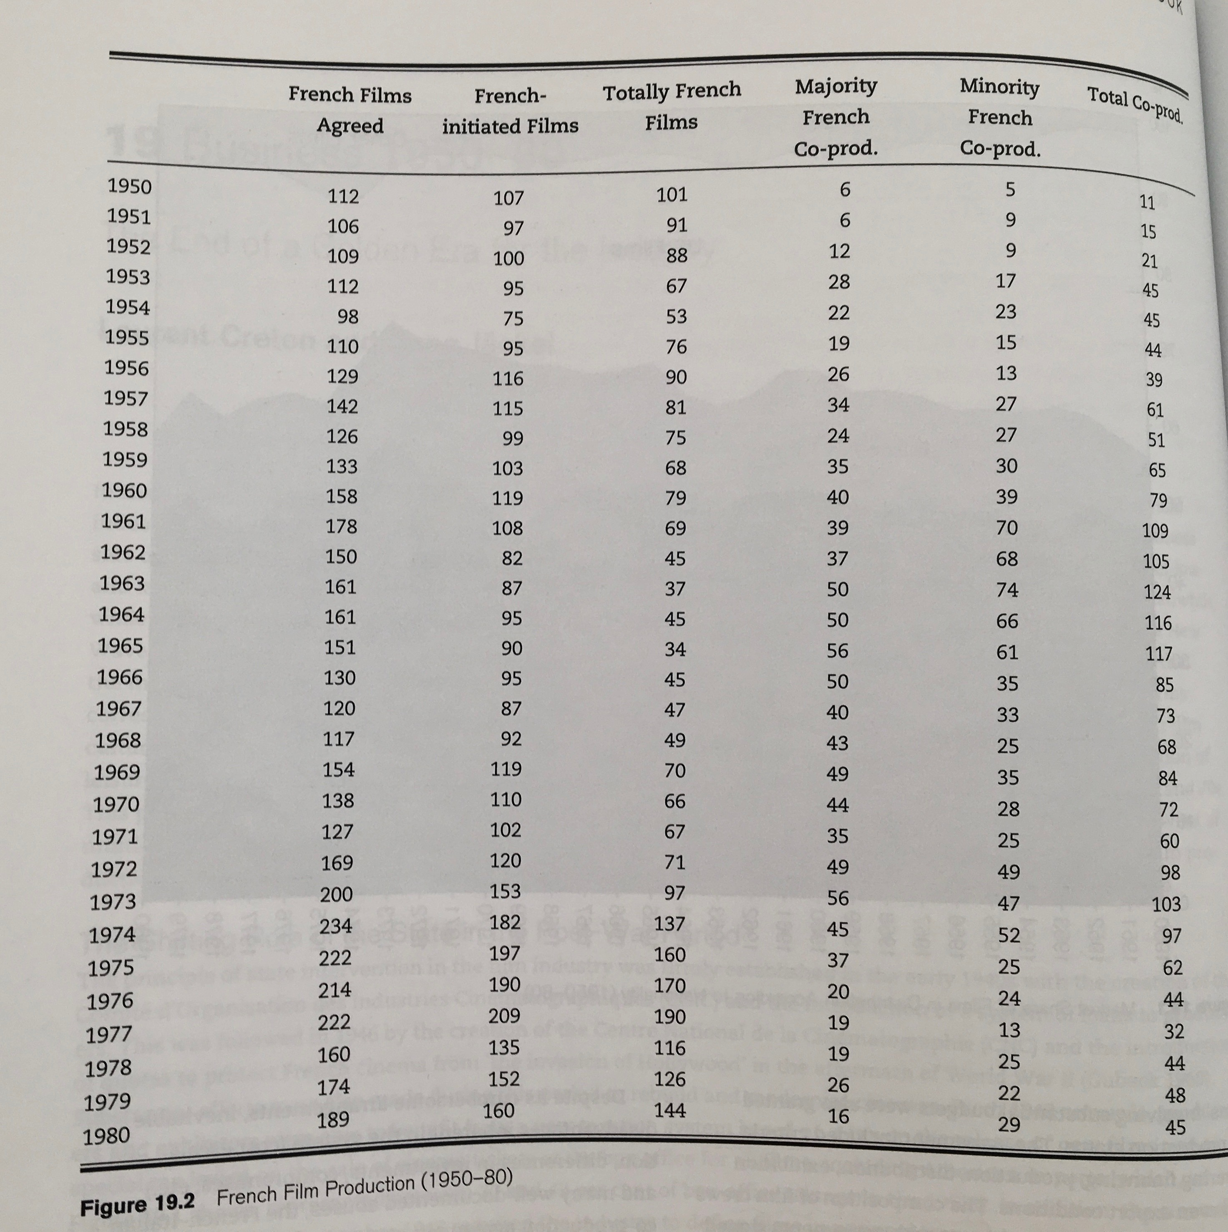
Filmová produkce 1950–1980

Slide 9
Kina a/vs televize
návštěvnost kin kulminuje koncem 50.let, poté klesá; stejně jako produkce
Osud jednotlivých filmů v rukou distributorů
Do roku 1972 existují tři televizní kanály, které státní představují monopol
1974 – korporace pro rozhlasové a televizní vysílaní rozdělena na několik společností >> počet filmů pro televizní vysílání byl striktně omezen, zvýšily se kvóty pro vysílání domácích nebo evropských filmů a prodloužila se pauza mezi uvedením filmů v kinech a na televizních obrazovkách
Televize nově jako koproducent

Slide 10
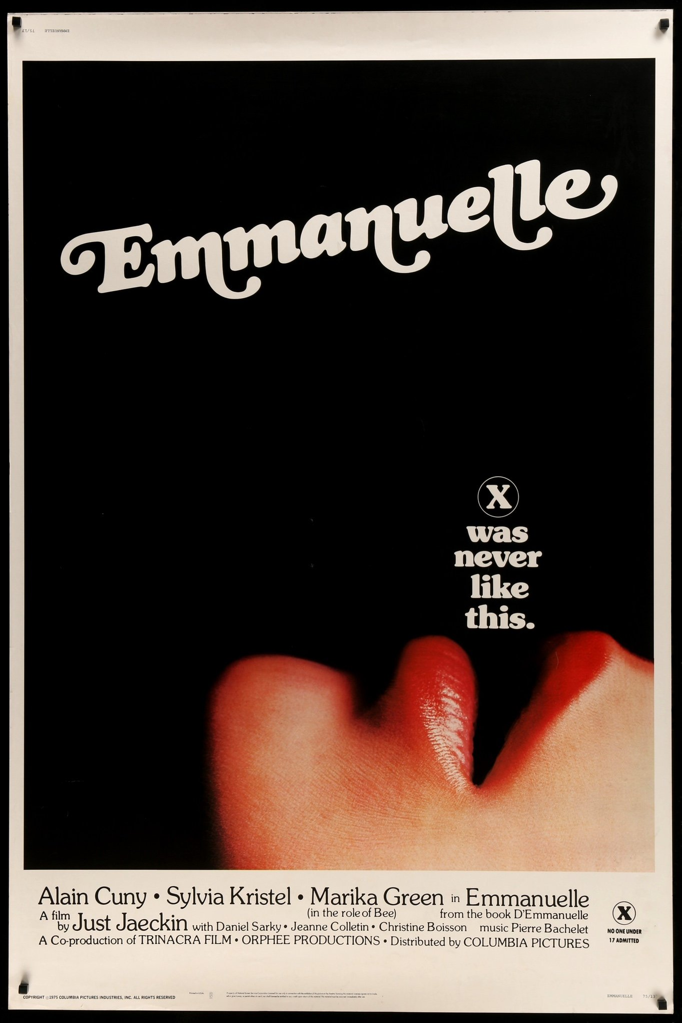
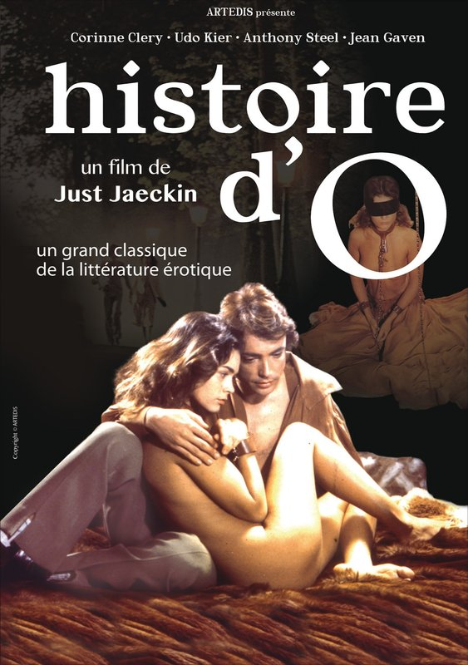
Pornografie jako výrazný krátkodobý trend 70. let

Slide 11
Technologie (70.léta)
Překotný vývoj na poli dokumentu a experimentálního filmu
Éclair vyvíjí kameru méně hlučnou kameru >> použití kontaktního zvuku pořízeného přímo během natáčení
Většina dokumentů a experimentálních snímků se natáčí na 16mm film >> umožňuje filmy promítat mimo standardní síť kin
Nejvýraznějším objevem tohoto období je video >> řada kolektivů a tvůrčích uskupení jej cíleně používá

Slide 12
Feministická kontrakultura
Nárůst počtu filmařek >> od 3% roku 1969 k 9% v roce 1979 + koncem 70.let založen festival ženského filmu ve Sceaux, dnes v Créteil
Agnes Varda, Coline Serreau, Diane Kurys, Nadine Trintignant, Nelly Kaplan
Ženy si zakládají vlastní uskupení, protože ani v militantních levicových kolektivech necítí své problémy náležitě reflektované
Video jako „panenské médium“ >> nemělo zažité správné postupy, nevyučovalo se na školách a muži si ho nestihli přivlastnit
Ve Francii nejvýraznější uskupení Caroline Roussopoulosové spolu s Delphine Seyrigovou

Slide 13
Experimentální a aktivistické filmy 70. let
1) přiznání autonomie a možnosti výpovědi těm, kteří zažívají společenský útlak >> školení dělníků v zacházení s kamerou, aby oni sami mohli zdokumentovat svoje útrapy a každodenní život (Skupina Medvedkine, Front Paysan, Audipradif)
2) popis konfliktů – forma aktivistického zpravodajství (ISKRA, Cinéma Libre, Cahiers de Mai a další)
3) zdůrazňování možností kinematografie jako nástroje investigace a argumentace >> analýza výpovědních možností kinematografie jejími vlastními prostředky

Slide 14

